Slide 1
«Привлечение родителей
к созданию условий в группе
по математическому развитию
дошкольников»
Подготовила:
Воспитатель группы № 2
Делиу О.М.

Slide 2
Согласно ФГОС, педагоги при взаимодействии с родителями должны:
– показать, что может детский сад сделать для их детей;
– ориентироваться на содействие в развитии ребенка при
взаимодействии с родителями;
– установить персонифицированный, непрерывный, гибкий и
позитивный обмен информацией;
– повысить степень заинтересованности родителей в
организации предметно-развивающейся среды;
– больше вовлекать их в воспитательную и
образовательную деятельность.

Slide 3
Имеются традиционные формы работы с родителями:
– родительские собрания;
– индивидуальные и групповые беседы;
– советы и рекомендации для родителей в родительском уголке;
– консультации для родителей;
– творческие конкурсы.

Slide 4
В настоящее время практикой накоплено многообразие нетрадиционных форм:
– массовые мероприятия,
– проектный метод,
– тематические выставки,
- родительский клуб;
- ведение личной странички педагога;
- изготовление родителями дидактических игр;
- изготовление родителями демонстрационного и раздаточного материала (по показу воспитателя);
- создание презентаций на заданную тему;
- видеоконсультации педагогов для родителей;
- тематические кроссворды (размещаются на сайте педагога) – используются со старшего дошкольного возраста.

Slide 5
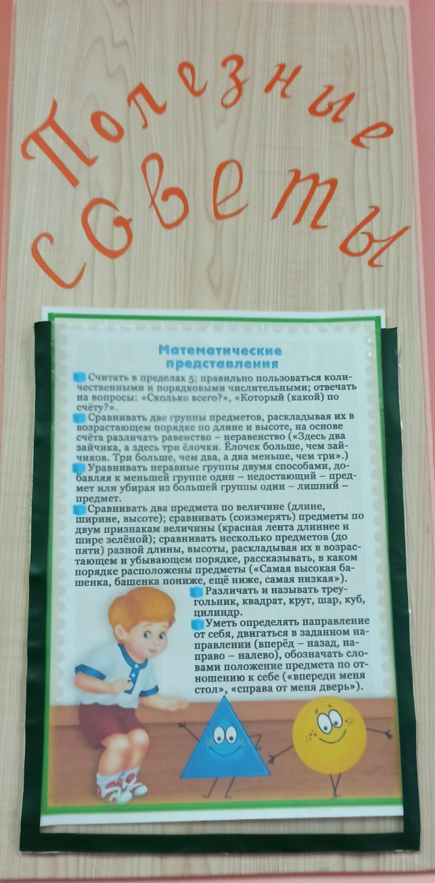
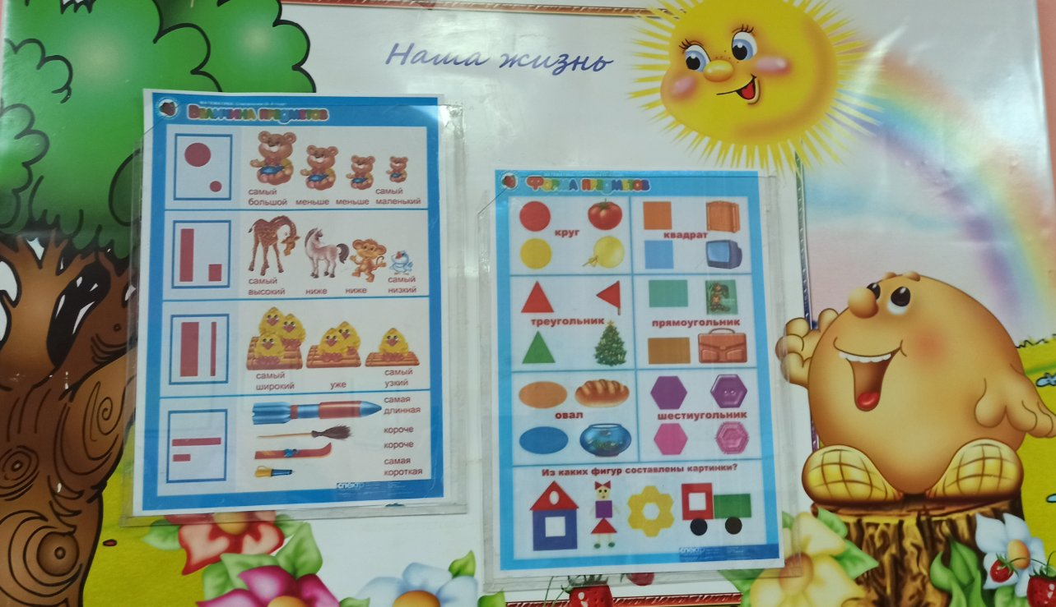
Информация для родителей

Slide 6
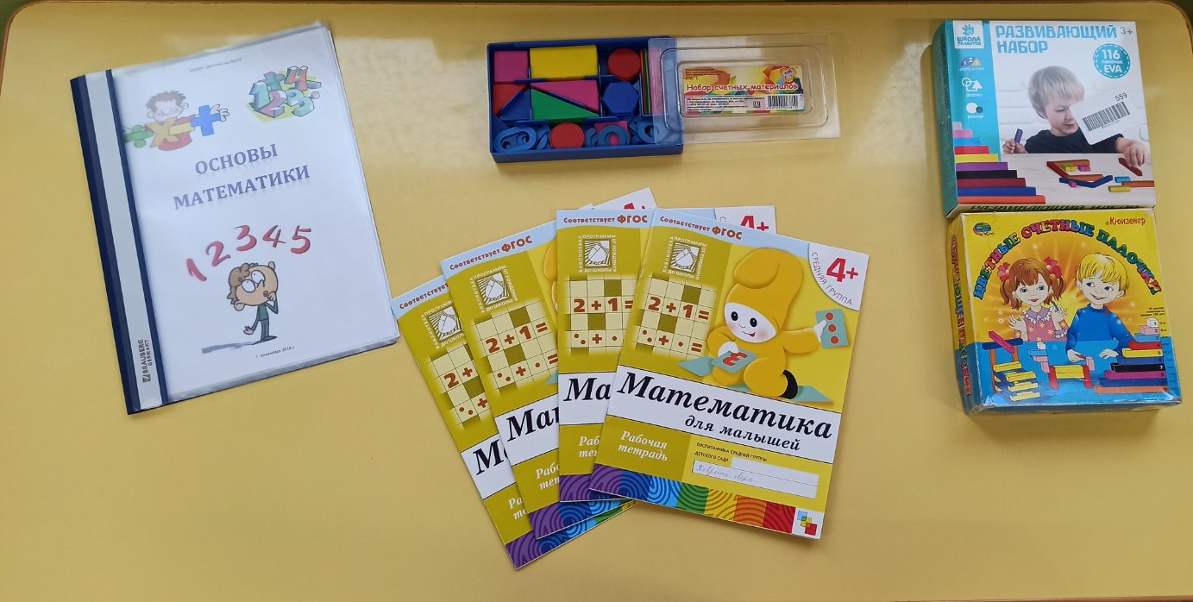
Демонстрационный
и раздаточный материал

Slide 7
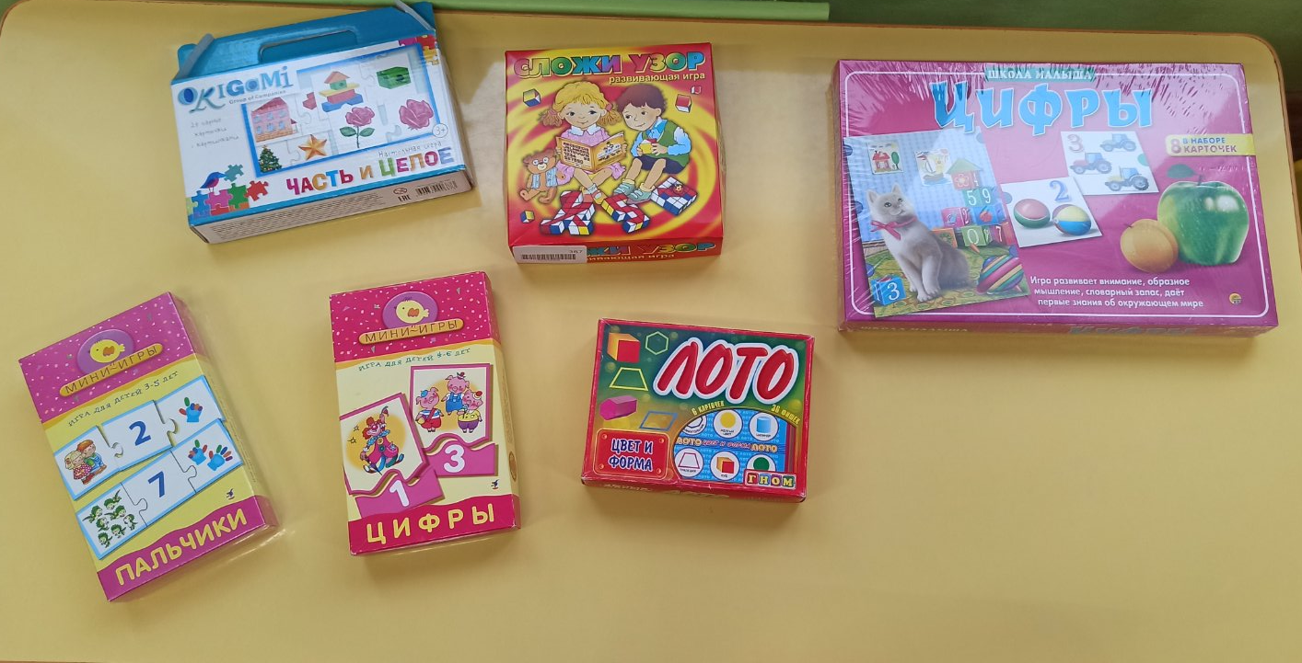
Дидактические
настольно-печатные игры

Slide 8
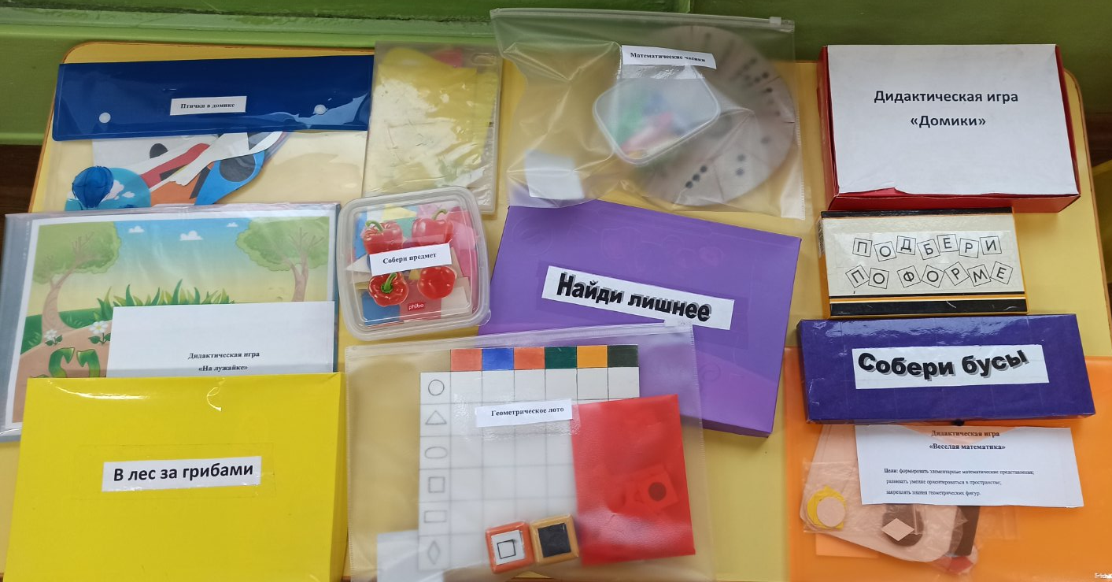
Дидактические игры
изготовленные родителями

Slide 9
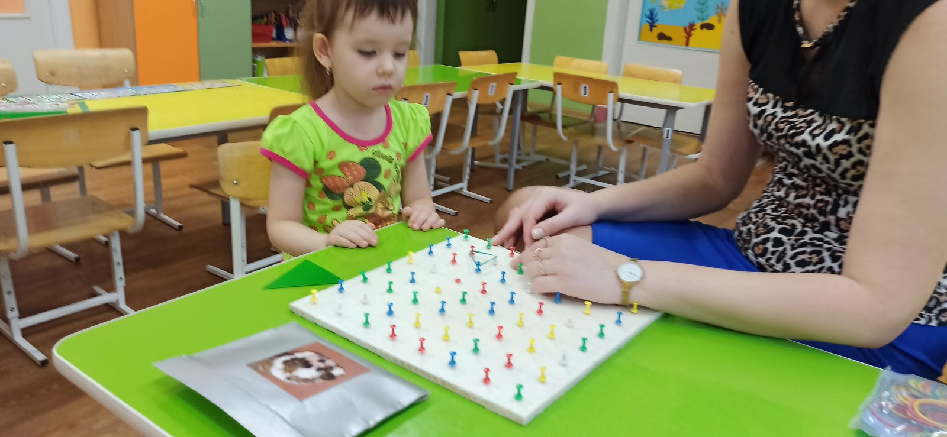

Slide 10
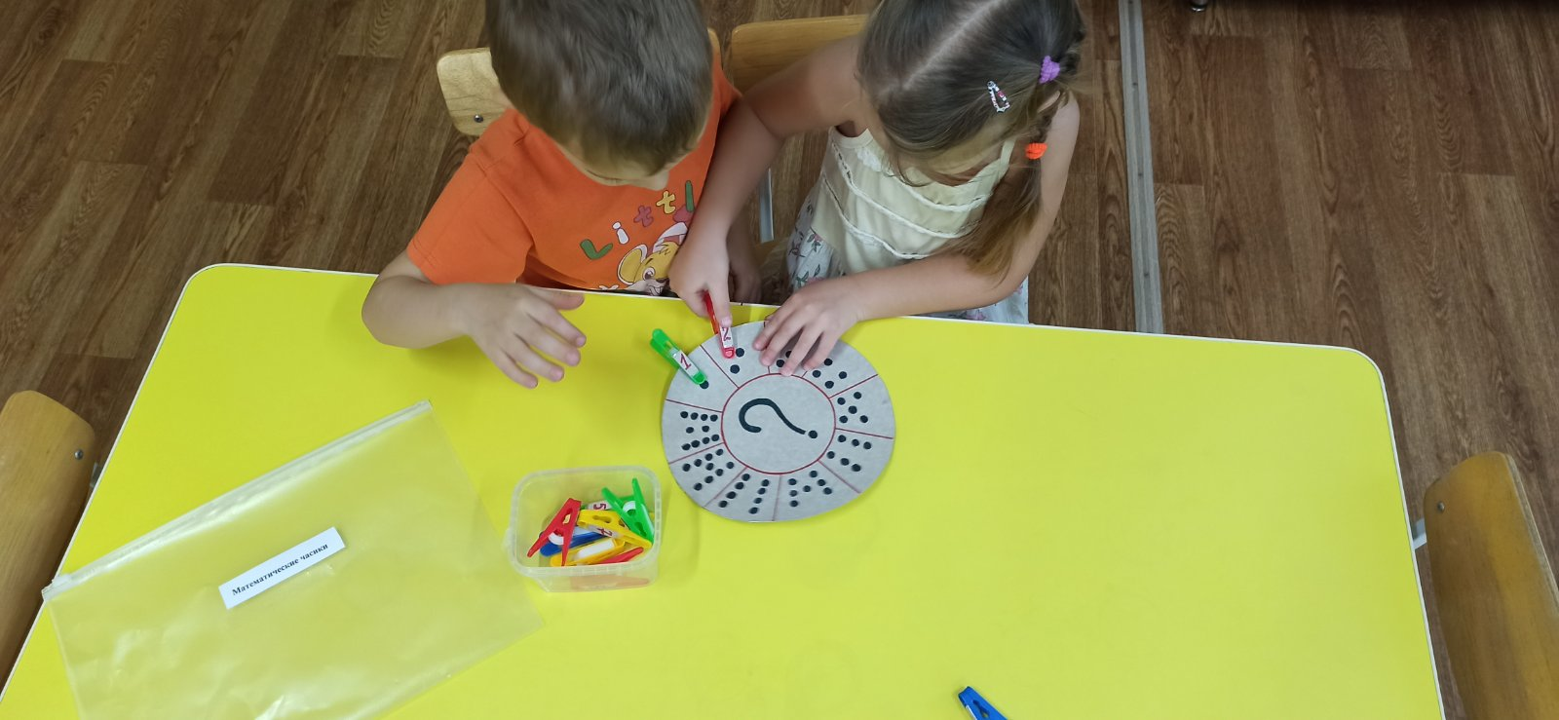
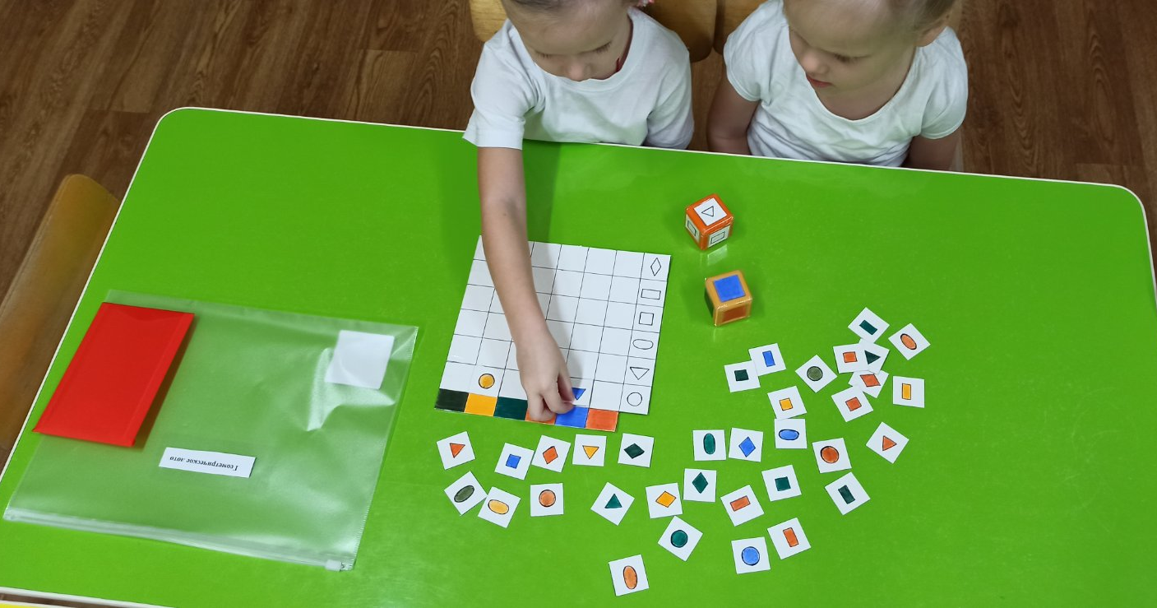

Slide 11
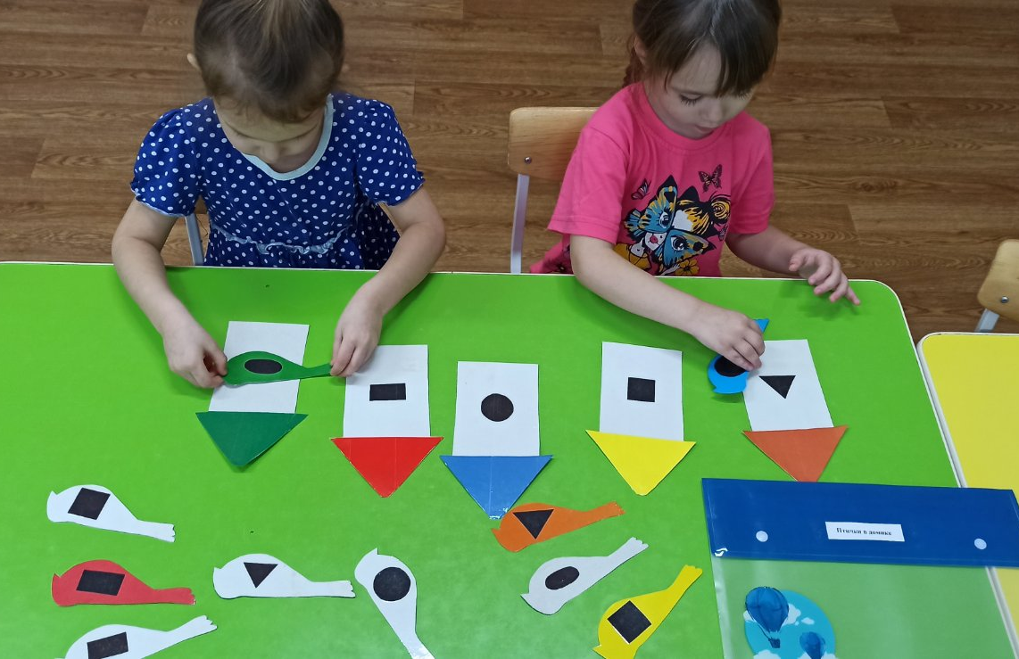
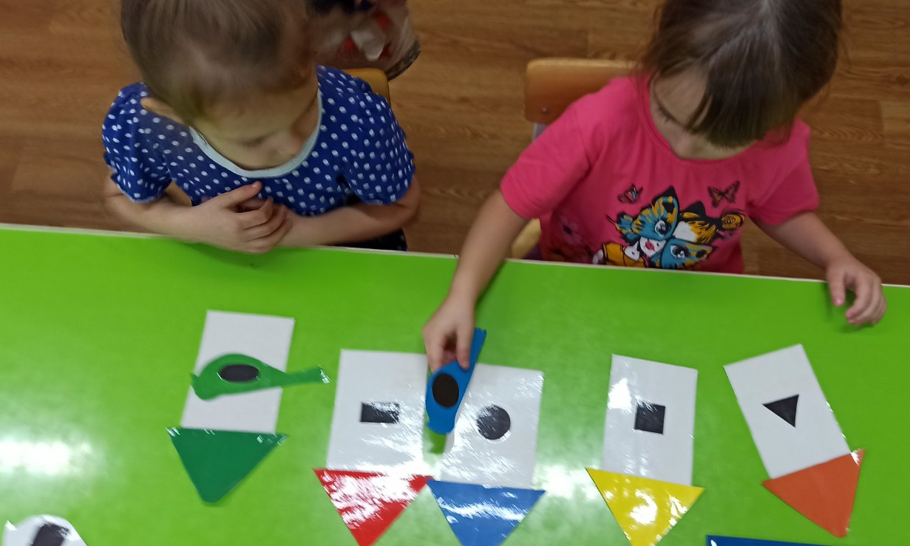

Slide 12
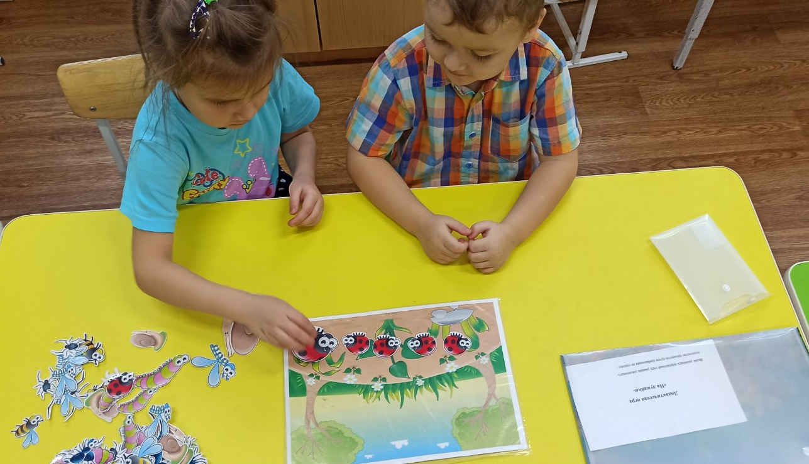
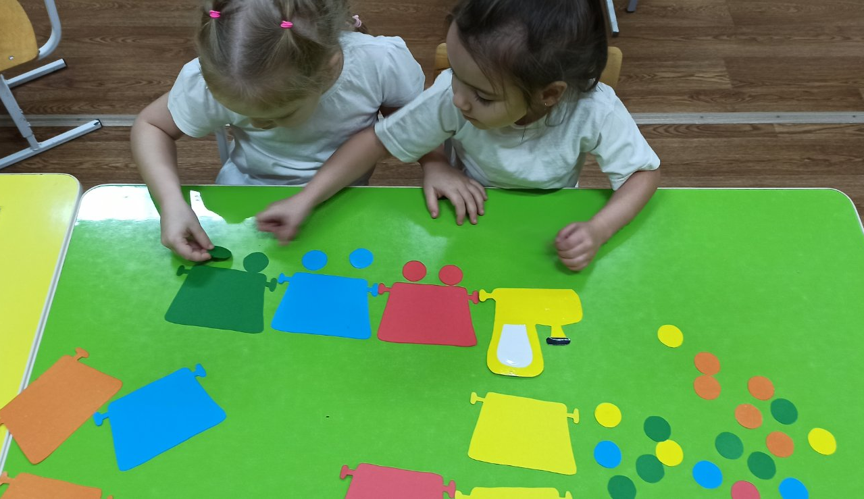

Slide 13
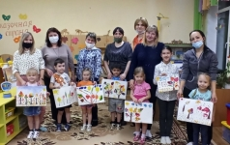
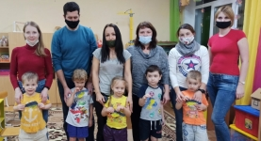
Родительские клубы

Slide 14
Презентация
с выступлением
ребёнка

Slide 15
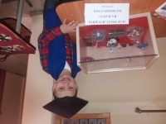
Проектный метод

Slide 16
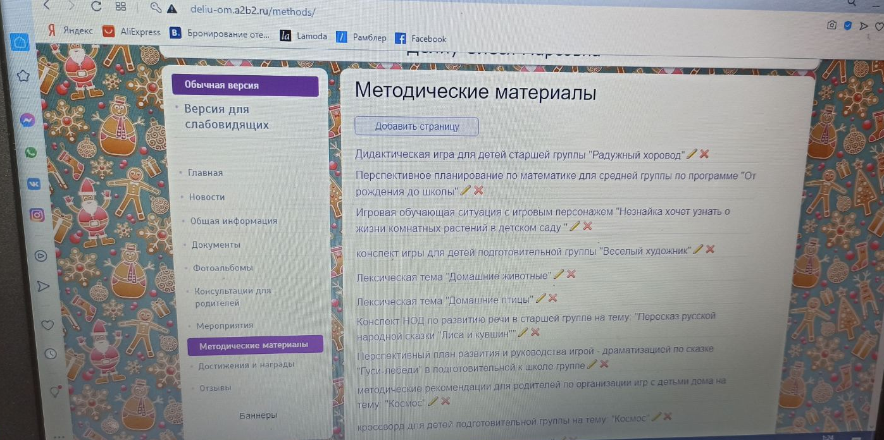
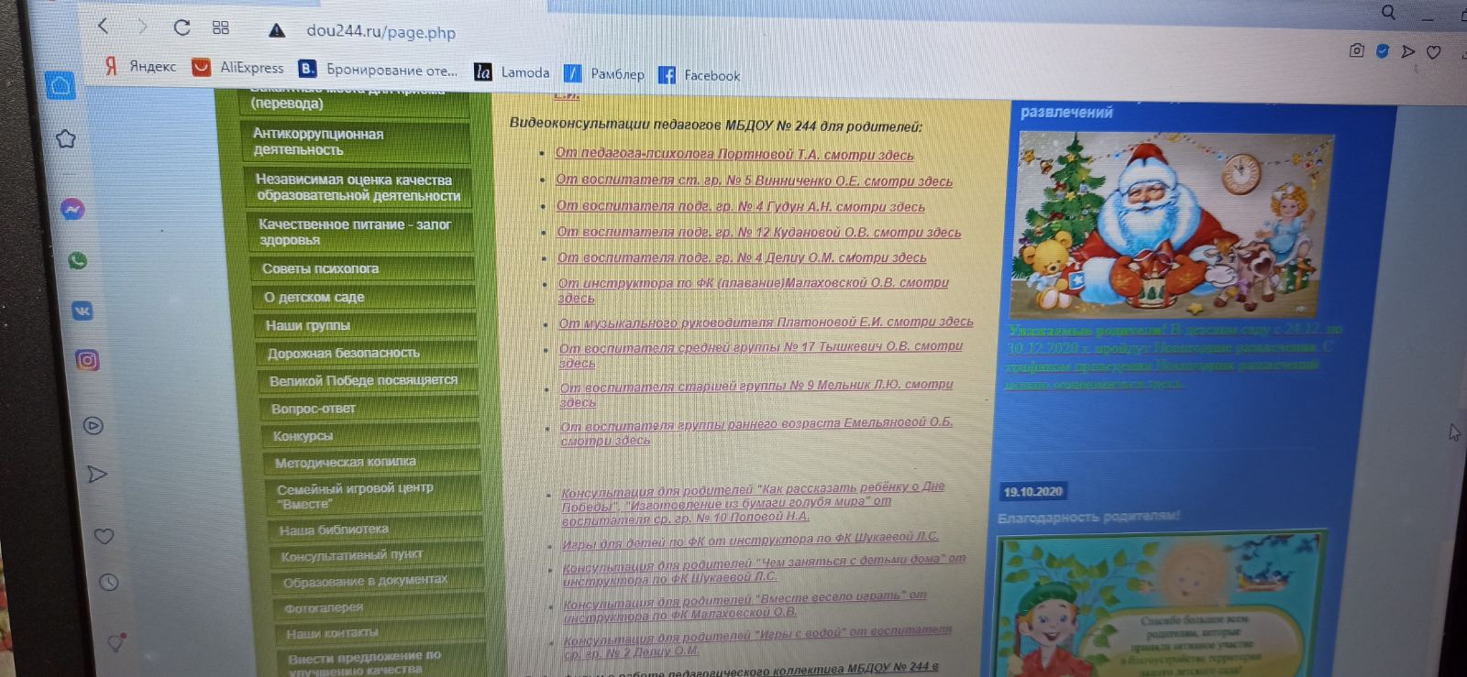
Современные
средства коммуникации

Slide 17
Спасибо
за внимание!

